Slide 1

组会汇报：RecreationWorld
Scalable and Verifiable Environments for Hybrid Computer-Use Agents
面向混合计算机操作智能体的可扩展、可验证环境
汇报人：周博文 2025213964

Slide 2
故事线
□ 一句话：用“应用复刻”同时度量并训练 CLI × GUI 混合能力
01
02
03
任务：应用复刻（Recreation）
环境与基准：五平台 · 250 题
训练：可验证轨迹 → 分布外迁移
给定一个正在运行的参考应用，智能体需通过界面探索其行为，编写代码实现行为一致的复刻版本——单靠点击或单靠写代码都无法完成。
Ubuntu / macOS / Windows / Android / Web 可复现环境 + 统一 harness；RecreationBench 250 题，隐藏的程序化 + 视觉断言自动评分。
原版应用即 oracle，拒绝采样得到 3.5 万条轨迹做 SFT；两种初始化在 5 个分布外基准上均提升，最高 +17.9 分。
GPT-6 Astra 在 RecreationBench 上最高 58.1%，但程序化测试全通过的任务仅 2.8%：复刻远未饱和，且天然提供可验证奖励
2

Slide 3
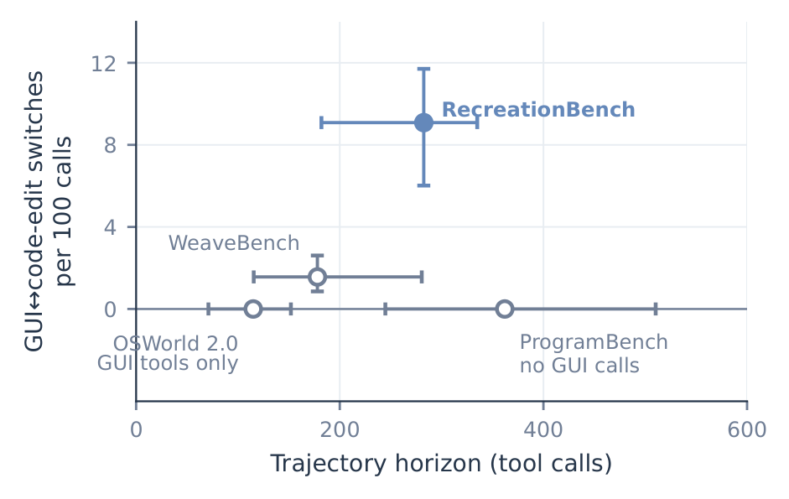
研究动机：CLI 与 GUI 两条线彼此割裂
□ 现有计算机操作智能体沿两条线发展，各自看不到对方擅长的部分
GUI 智能体：会操作、不会构建
截图 + 键鼠操作真实应用，能观察系统如何运行，但很少能构建或修改界面背后的软件（OSWorld 等）。
CLI / Coding 智能体：会构建、看不见
写代码、跑命令、调工具，能编写程序，但看不到自己行动产生的界面，缺少视觉反馈来判断结果是否符合预期（SWE-bench 等）。
真实工作需要二者交织，而非首尾拼接
观察决定实现，运行实现又反过来改变下一步要观察什么 → Hybrid CUA：在同一长程过程中自主决定何时探索、何时实现、何时运行并视觉核验。
各基准的轨迹长度与 GUI↔代码编辑切换频率：RecreationBench 二者都最高
现有基准大多只强调一种交互模式，长程、自主的“探索—实现—验证”循环缺少度量
3

Slide 4
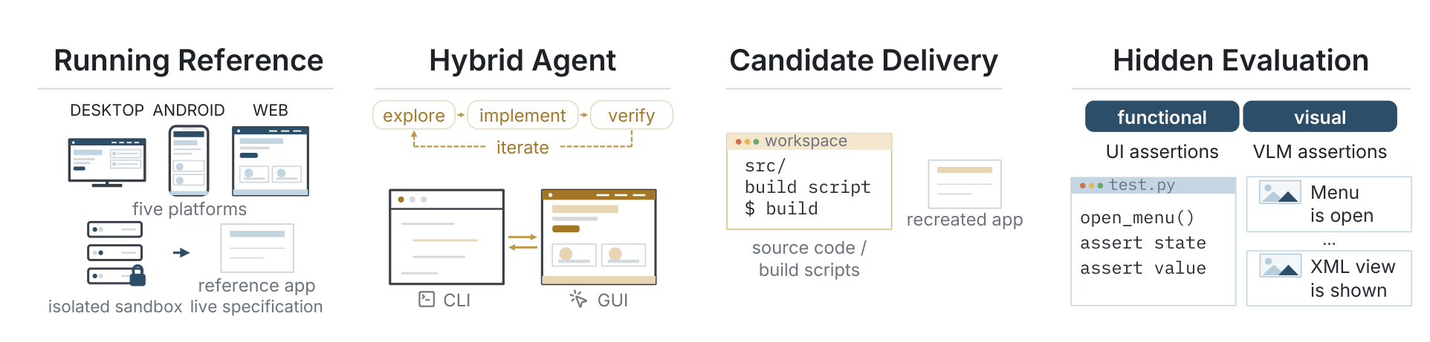
为什么选择“应用复刻”作为任务
□ Recreation：给定运行中的参考应用，探索其行为并实现一个行为一致的复刻版
必须混合（Hybrid by necessity）
天然可验证（Verifiable）
可扩展（Scalable）
规格只存在于参考应用的界面里，交付物却是必须编译运行的代码；探索—实现—验证的顺序与频率不被规定。
运行中的参考应用就是 oracle：可派生隐藏行为测试并回放到任意候选上，得到与实现无关的客观奖励。
开源 GUI 应用源源不断，可转化为开放式的任务与已验证轨迹流，而非固定的人工题集。
复刻把“理解系统需要操作它、改造系统需要写代码”压缩进一个任务，同时自带客观的执行级奖励
4

Slide 5
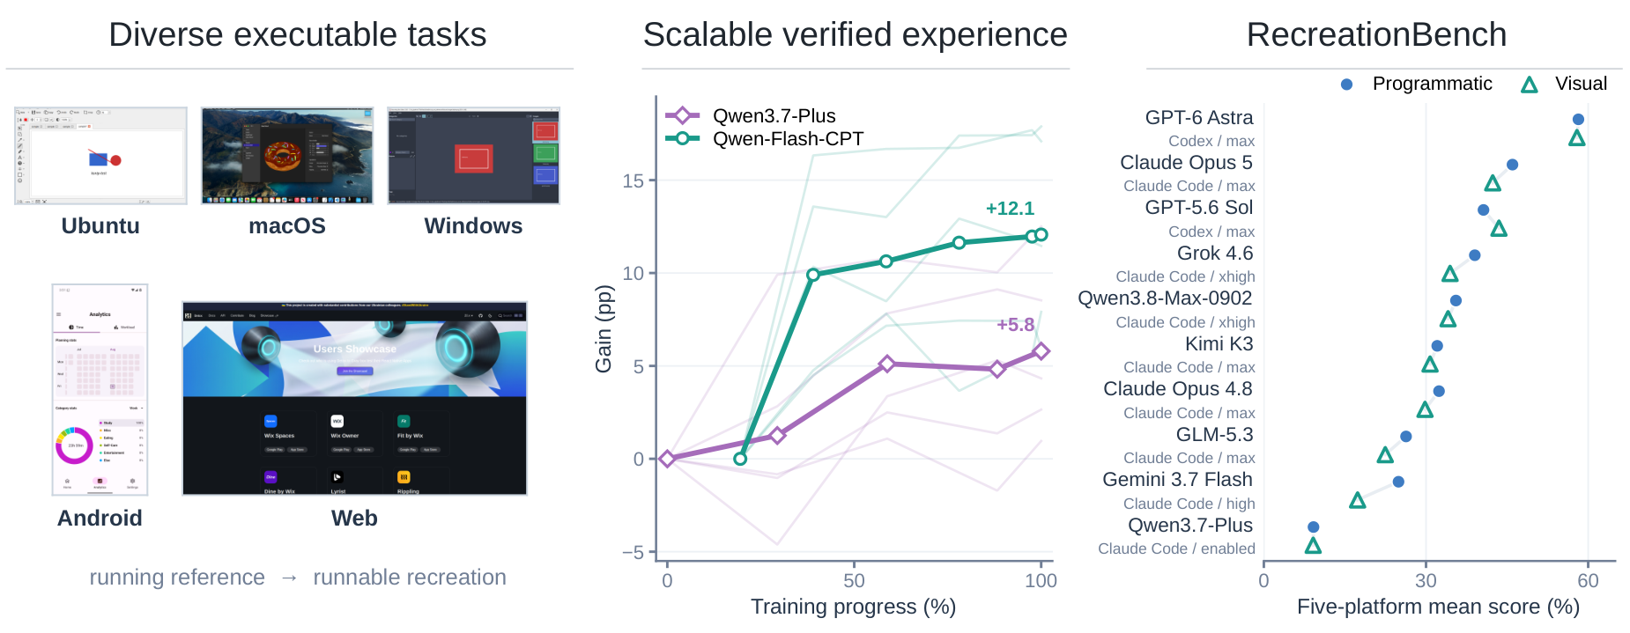
RecreationWorld 框架总览
□ 五平台可复现环境 + 统一智能体 harness + 以参考应用为依据的隐藏测试
左：五平台复刻任务；中：在 5 个分布外基准上的迁移（相对各自首个已评估检查点）；右：五平台程序化与视觉得分
环境：Ubuntu · macOS · Windows · Android · Web；原生 GUI 控制 + 编码工具共用一个执行约定；任务隔离的 worker 在可水平扩展的虚拟机池中调度
5

Slide 6
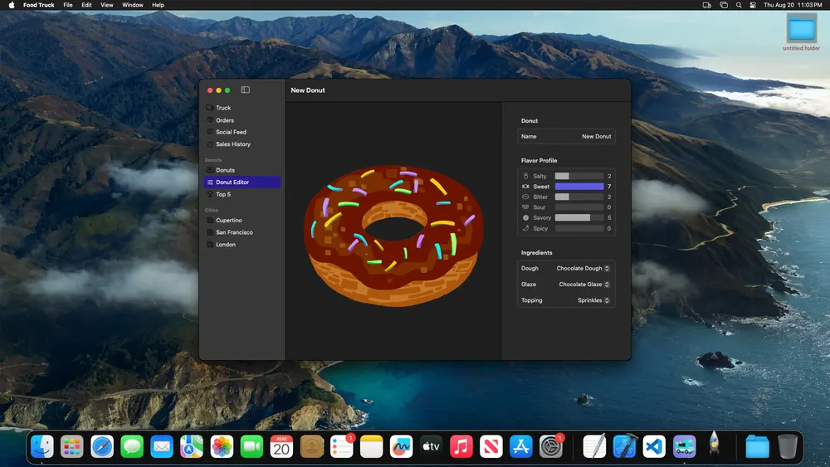
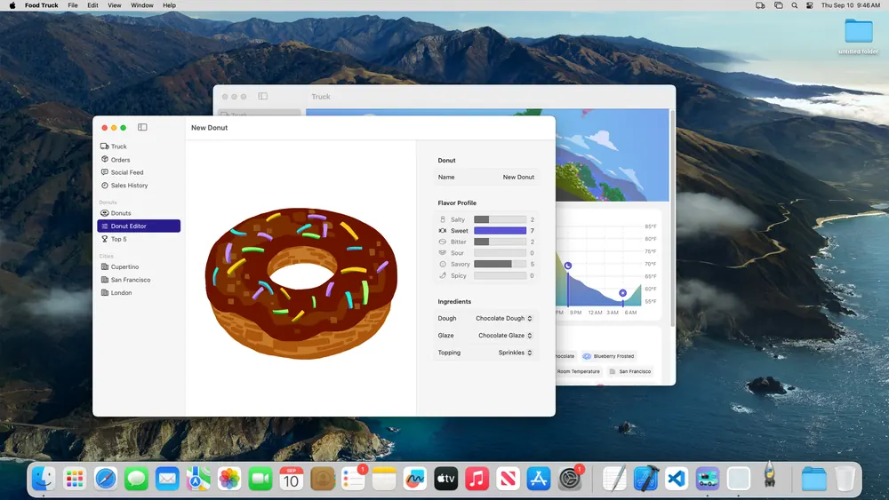
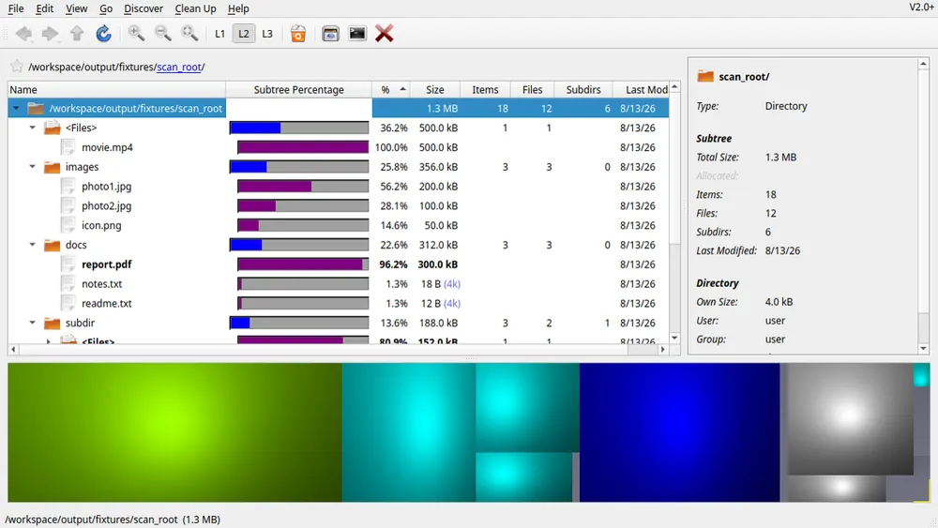
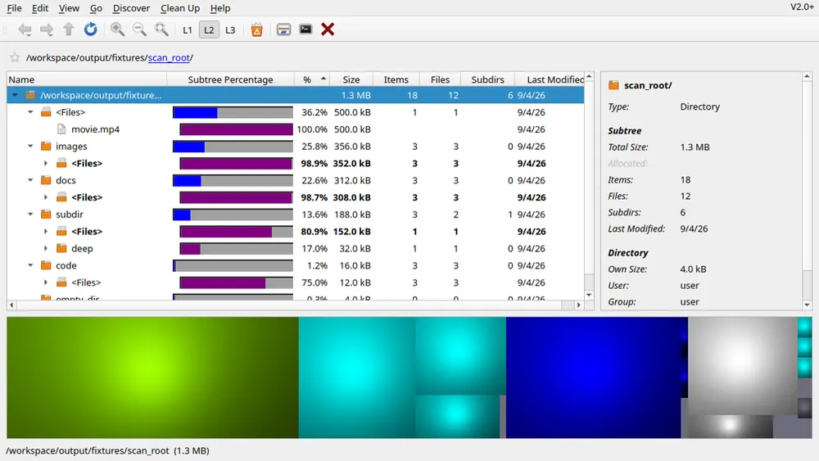
RecreationBench：250 个留出任务
□ 每平台 50 题，覆盖不同 UI 框架、构建系统与无障碍 / 自动化栈；参考实现在可能处不公开
评分方式
• 由参考应用自动合成程序化断言 + 视觉断言，先在参考上回放通过、再人工审核后冻结
• 总分 = 程序化得分与 VLM 得分的均值
• 另报告程序化 ≥90% / =100% 的任务比例
Food Truck（macOS） · 参考应用
Food Truck（macOS） · 智能体复刻版
防作弊与隔离
• 各平台网络隔离，禁止运行时检索参考实现
• 统计外网访问、受保护路径、解包参考应用、提权四类违规尝试
• 不限定候选的语言、框架与架构，只评可观察行为
QDirStat（Ubuntu） · 参考应用
QDirStat（Ubuntu） · 智能体复刻版
测试同时覆盖“看得见的结构”和“交互后的状态与计算结果”，而非仅清点界面元素
6

Slide 7
主结果：10 个前沿模型在 RecreationBench 上的表现
□ 平均得分 = 程序化得分与 VLM 得分的均值，五平台等权平均
58.1%
GPT-6 Astra 总分最高，领先第二名 Claude Opus 5（44.2%）13.9 分
仅 2.8%
即使最强模型，程序化测试 100% 全通过的任务也只有 2.8%（≥90% 为 17.6%）
静态结构 > 交互与计算
智能体对静态界面结构的还原明显好于交互行为和计算结果；生成的应用比参考应用小得多、更单体化
复刻任务远未饱和：前沿模型能“长得像”，但离“行为一致”还有很大差距
7

Slide 8
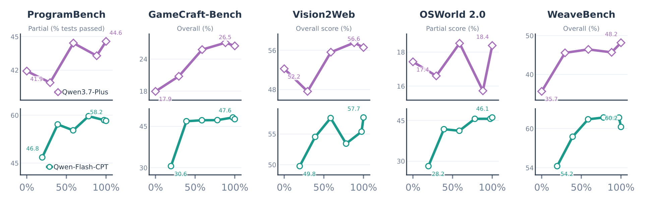
训练：复刻轨迹能否迁移到分布外任务？
□ Qwen3.8-Max 生成复刻轨迹 → 行为 verifier 拒绝采样 → 3.5 万条 SFT 数据
① 任务
② 轨迹生成
③ 拒绝采样
④ 监督微调
GitHub 高质量开源 GUI 应用，覆盖五平台，与评测集去重
Qwen3.8-Max 在隔离 VM 池中并发执行探索—实现—构建运行—核验修正
任务级行为 verifier 筛选高分轨迹，每平台 7,000 条，共 3.5 万条
同一数据分别训练 Qwen3.7-Plus 与 CPT 后的 Qwen-Flash
代码（ProgramBench、GameCraft）· 视觉代码（Vision2Web）· 混合计算机操作（OSWorld 2.0、WeaveBench）；横轴为归一化训练进程
两种初始化在 5 个分布外基准上均高于首个已评估检查点，最高 +17.9 分；WeaveBench 平均部分得分 35.7 → 48.2
8

Slide 9
训练后智能体更常检查自己的输出
□ 首个检查点 vs. 最终检查点：两种初始化的平均行为占比（%）
代码验证 20.0 → 24.0
主要来自“修改代码之后”的验证（18.2 → 22.2），而非修改前
图像检查 6.8 → 10.1
既更多查看素材，也更多查看自己渲染的输出（2.9 → 4.7）
GUI 操作 20.9 → 31.8
观察（10.2 → 15.1）与交互（10.7 → 16.7）同步增加
复刻训练让智能体更主动地“运行—看结果—再修改”，为自我改进提供了基础
9

Slide 10
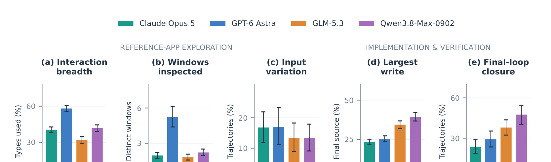
分析一：强模型赢在“探索广度”，所有模型都缺最后一轮验证
□ 四个模型的轨迹统计（五平台等权均值，95% bootstrap 区间）；均为描述性对比
探索更广 ↔ 得分更高
受控输入变化很少
最终闭环普遍缺失
GPT-6 Astra 覆盖 58.1% 的参考端 GUI 交互类型、观察 5.23 个不同窗口；Qwen3.8-Max 为 41.8% / 2.21
同一输入框尝试两个以上不同值的轨迹仅 13–17%，各模型接近
“最后改代码→重启→再观察”完成率最高 47.5%（Qwen3.8-Max），GPT-6 Astra 仅 29.1%
差距主要在“去看了多少”，而交付前的最终核验所有模型都做得不够
10

Slide 11
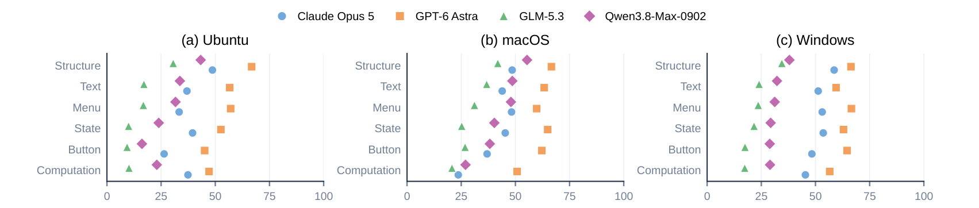
分析二：复刻出来的应用“长得像、行为不全”
□ 按测试类别的程序化通过率（Ubuntu / macOS / Windows 三平台示例）
结构 > 交互与计算
例：PhotoCollage
代码更小、更单体
各平台最弱的类别总是按钮、计算或交互，比“结构”低 9.1–34.4 分；Web 上静态内容比交互高 28.2–36.7 分
旋转照片后撤销：布局恢复了，但照片仍是旋转状态。首屏看着对、也能启动，只有动作序列才暴露问题
复刻版中位文件数 4–43，参考应用 47–167；最大单文件占比 10–64%（参考 5–21%），还常更换 UI 框架
这也是为什么要用“触发—响应”的多深度行为测试，而不是只比截图或清点控件
11

Slide 12
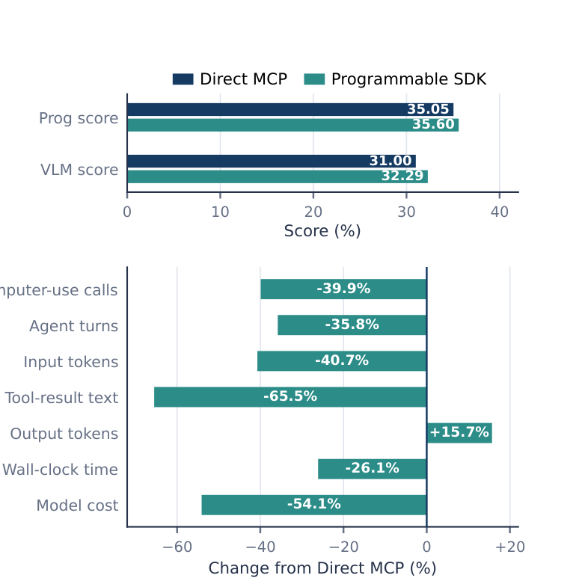
分析三：把 GUI 操作写成程序，能显著降本
□ Windows 50 个应用、Claude Opus 4.8：逐步 MCP 调用 vs. 持久 REPL + 可编程 SDK
质量基本不变
程序化 35.05 → 35.60，VLM 31.00 → 32.29
开销大幅下降
计算机操作调用 −39.9%、轮数 −35.8%、输入 token −40.7%、工具返回文本 −65.5%；模型成本 −54.1%（每题 $90.50 → $41.58）
原因
智能体可以用循环和条件组合多步 GUI 操作，并只把需要的观测放回上下文
混合智能体的 GUI 一侧也可以“代码化”：这是降低长程 GUI 开销的另一条路
12

Slide 13
总结
应用复刻是混合能力的天然载体
规格在界面里、交付物是代码、对错要运行后看：单靠点击或单靠写代码都完不成
参考应用即 oracle
自动派生隐藏的程序化 + 视觉测试，先在参考上验证、再人工审核，得到与实现无关的客观奖励
基准远未饱和
10 个前沿模型最高 58.1%，全通过仅 2.8%；结构易还原，交互与计算难
复刻训练可迁移
3.5 万条拒绝采样轨迹 SFT，5 个分布外基准最高 +17.9 分；训练后更常验证自己的输出
注：迁移提升相对首个已评估检查点而非未训练基座；WeaveBench 35.7 → 48.2 为平均部分得分，与 41.2% 通过率口径不同。
13

